Slide 1





El pueblo con los
habitantes más
feos del mundo

Slide 2
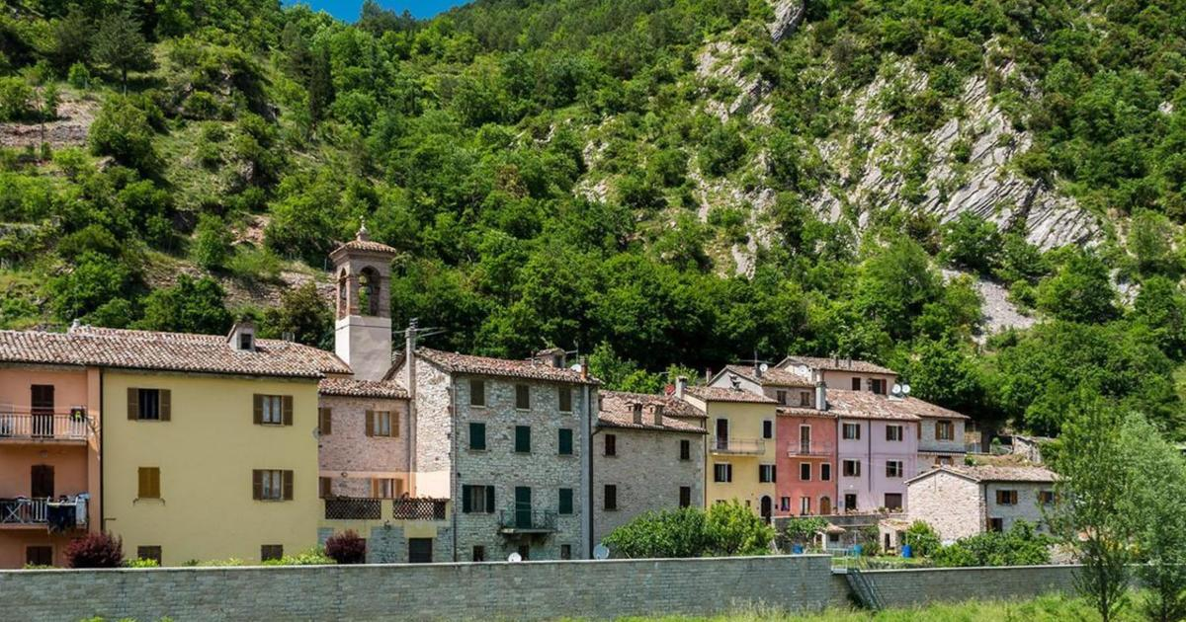

Slide 3
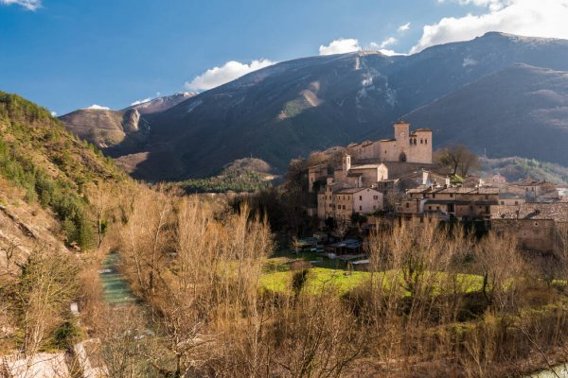

Slide 4
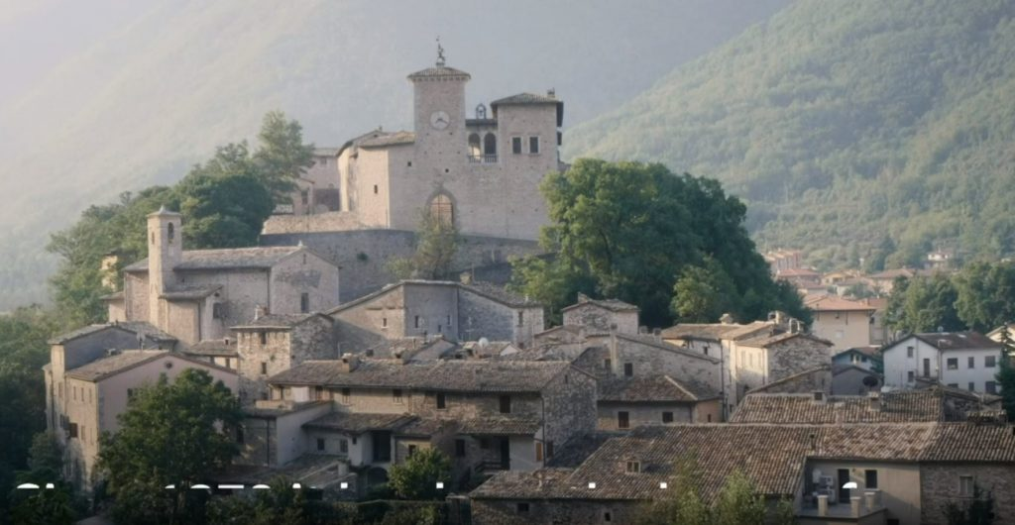

Slide 5

La pequeña localidad se encuentra en las montañas italianas, en los Apeninos. Se llama PIOBBICO. Al contrario que sus habitantes es un lugar hermoso, de carácter medieval y lleno de grandes casas de piedra rodeados de frondosos bosques. Es un pueblo de cuento, precioso, que, sin embargo, es famoso por la fealdad de su gente.

Slide 6
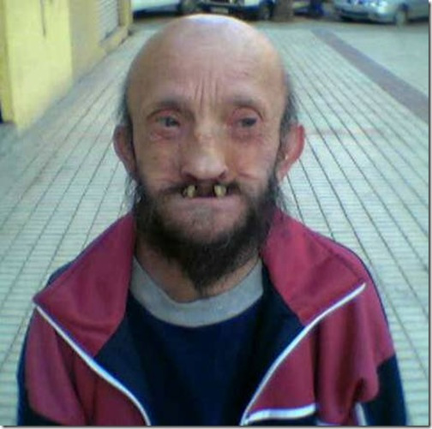

Slide 7
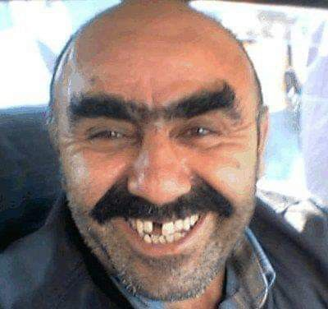


Slide 8
Tiene un total de 2.149 habitantes, informa la BBC. ¿Seguro que todos son feos? Desde 1879 esta ciudad ha sido el hogar del ‘Club dei brutti’ en su idioma, o ‘Club de los feos’, una asociación en la que el lema de los miembros es algo así como “una persona es lo que es y no lo que parece”. Algo que se ha convertido en todo un movimiento mundial.

Slide 9
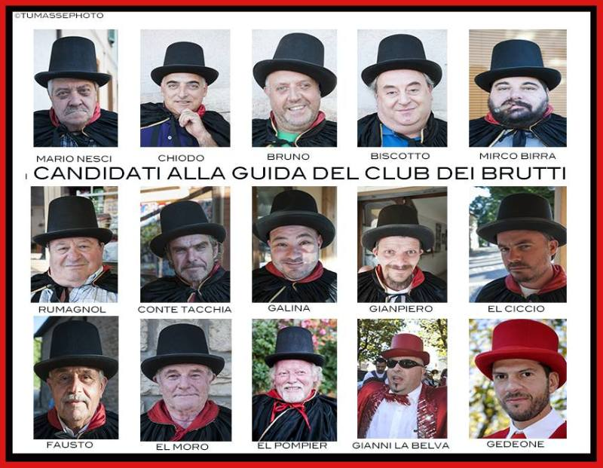

Slide 10
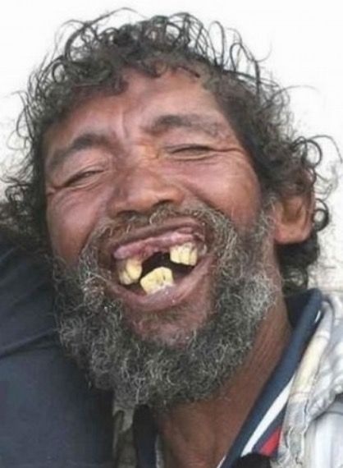

Slide 11
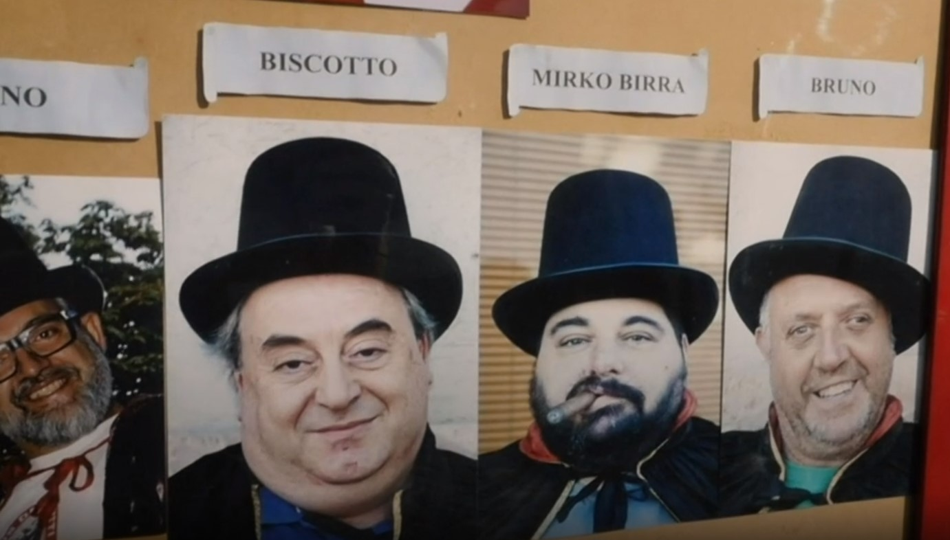

Slide 12
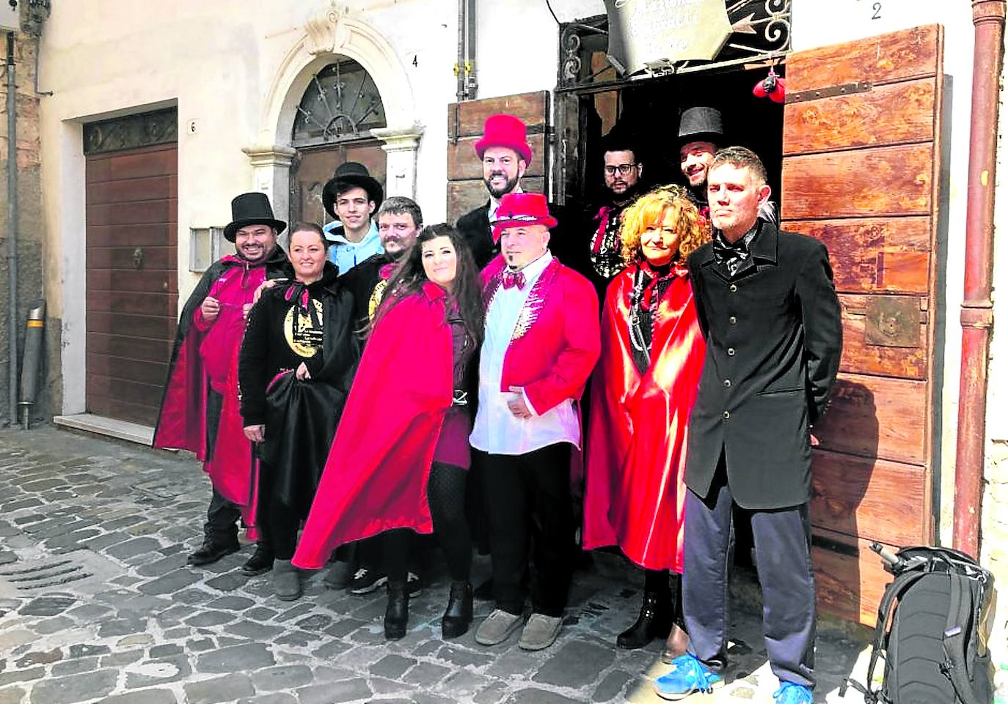
Pps Mari@nne

Slide 13
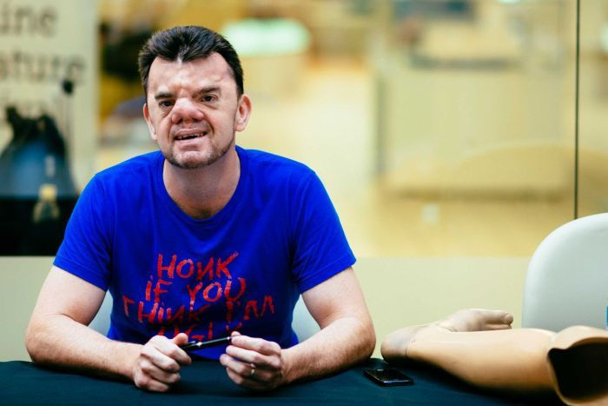

Slide 14
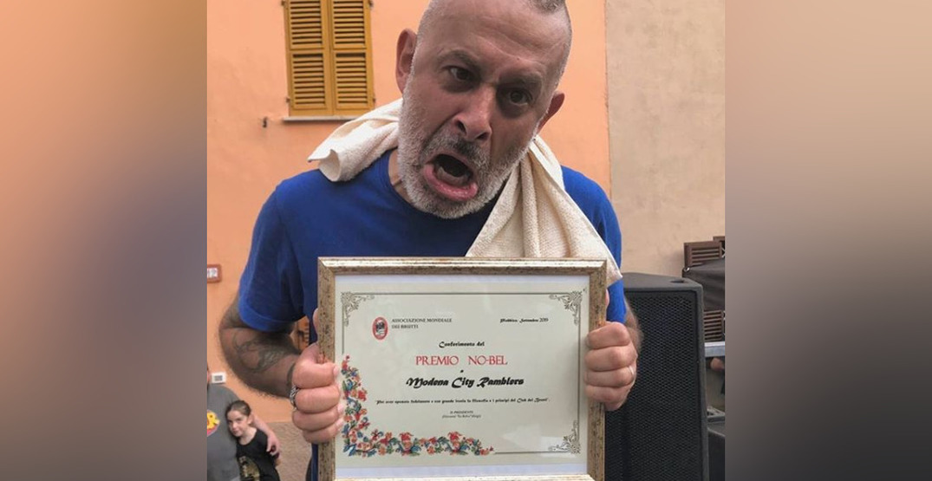

Slide 15
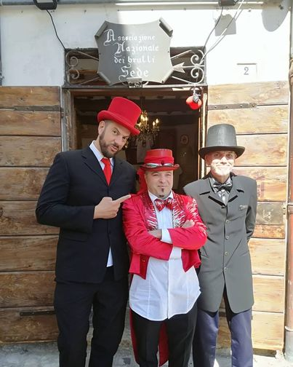

Slide 16
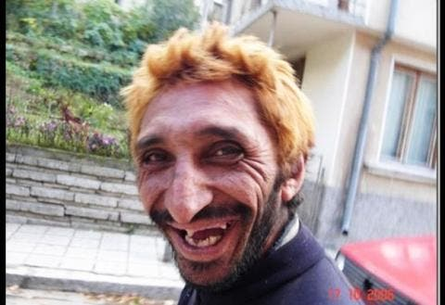

Slide 17

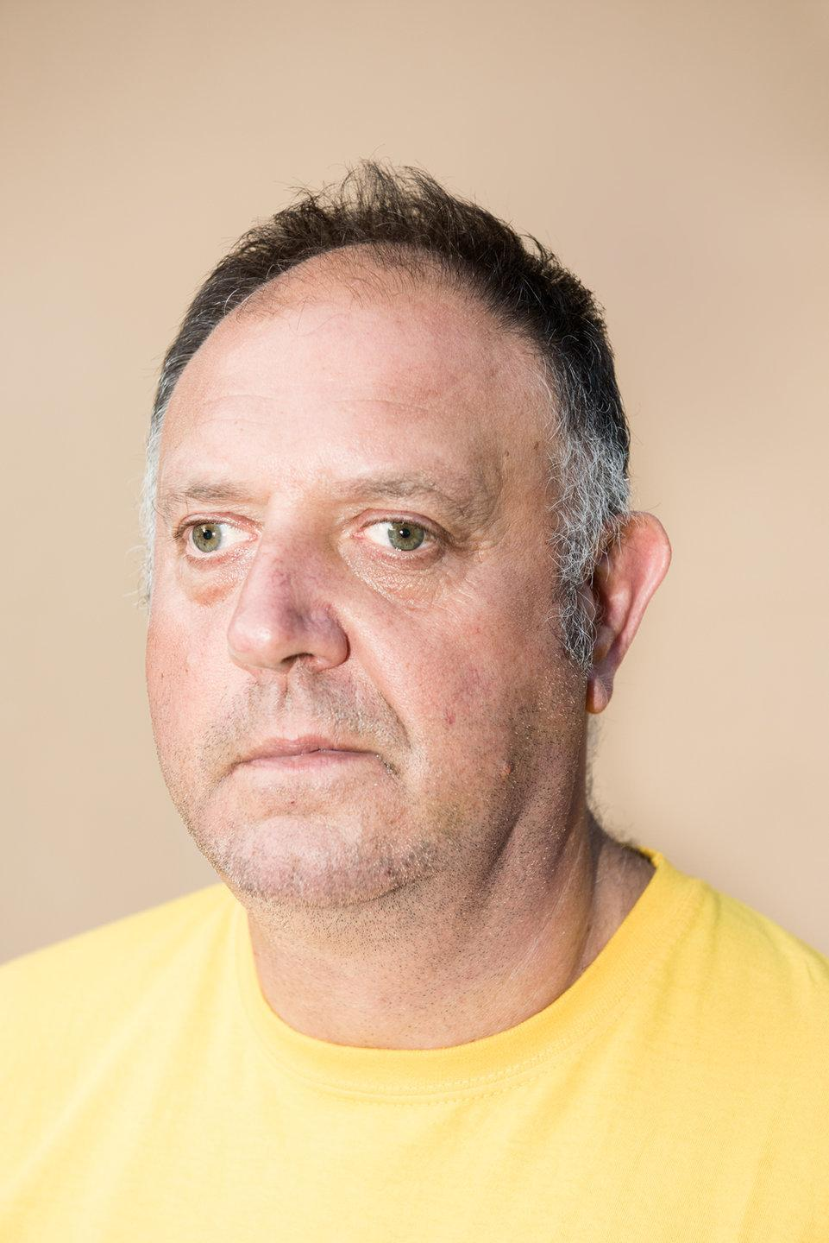

Slide 18
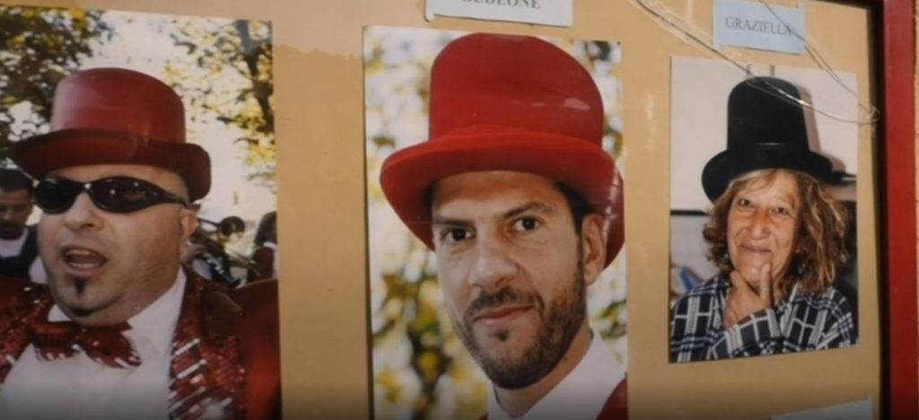

Slide 19
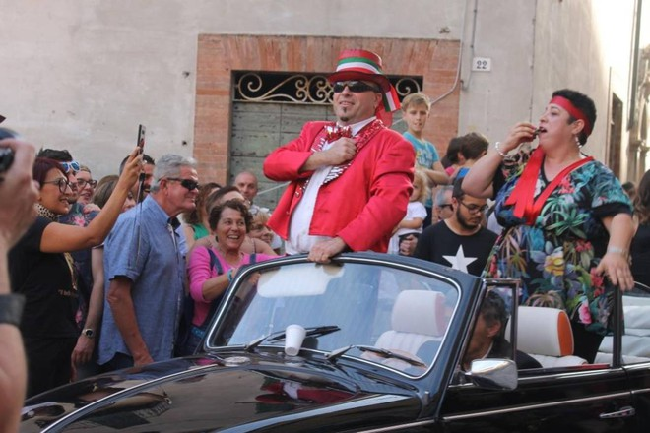

Slide 20
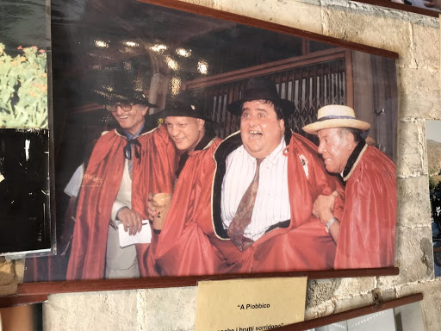

Slide 21
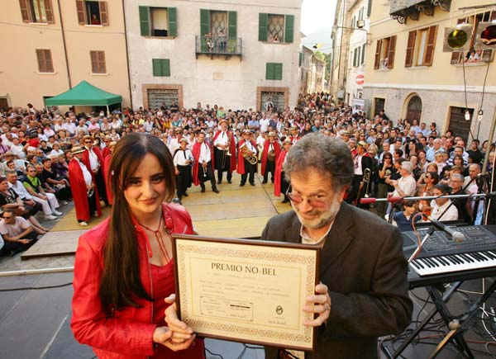

Slide 22
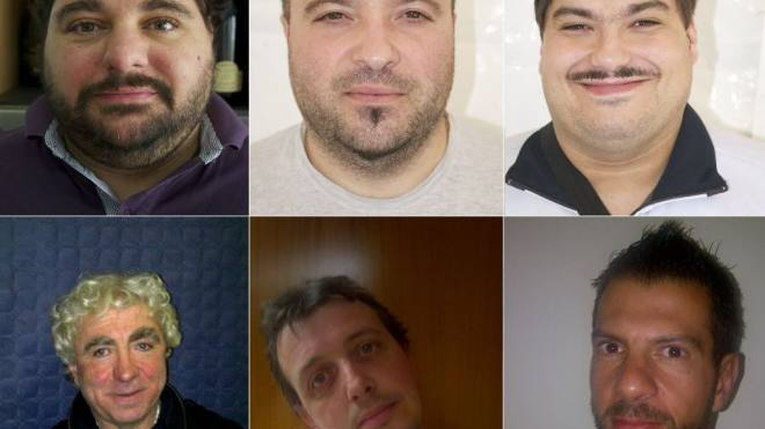

Slide 23
La llamada ‘Asociación Mundial de Gente Fea‘ cuenta con más de 30.000 miembros en 25 puntos del planeta. “Nuestro lema es que la fealdad es una virtud, la belleza, esclavitud”, cuenta Giovanni Aluigi, presidente del club durante ocho años. El club de los feos no solo sirve para calificar a la gente según su aspecto físico, sino que históricamente también funcionaba como servicio de emparejamiento para las mujeres solteras de la ciudad.

Slide 24
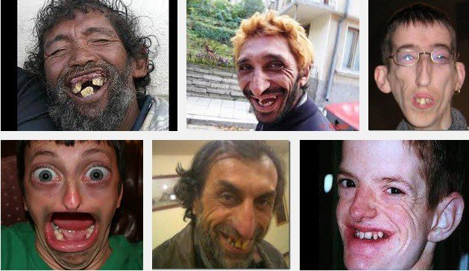

Slide 25
“Antes, el club era como una especie de Tinder, que servía para emparejar. PIOBBICO es un pueblo muy pequeño y todos nos conocemos, la empatía es algo esencial aquí. El club contribuye a que nos ayudemos entre nosotros“, cuenta Benedetta Aluigi, miembro del club. ¿Pero cómo de feo hay que ser para poder ingresar en el club? Los miembros senior del club se encargan de clasificar la fealdad. Lo hacen en dos grupos: “no especificado” y “extraordinariamente feo”. Eso sí, quieren destacar que lo que verdaderamente importa es la celebración de la belleza interior y, sobre todo, no preocuparse por lo que piensan los demás.

Slide 26
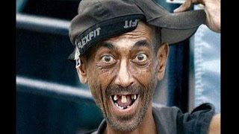

Slide 27
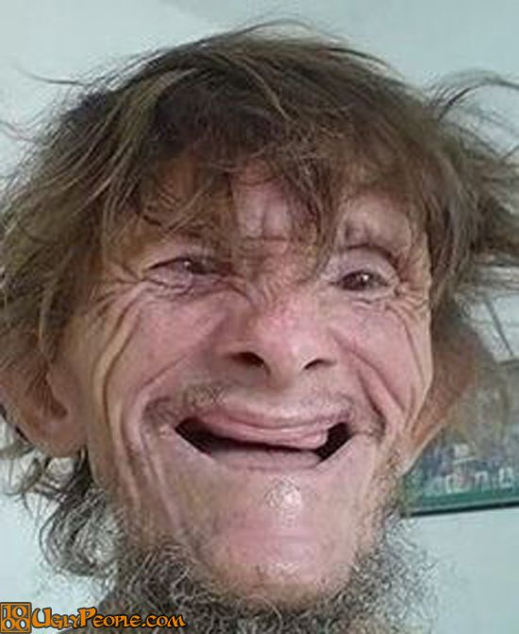
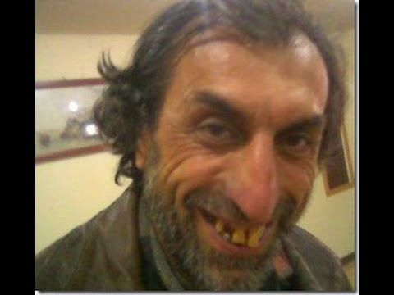

Slide 28


UN FUERTE
ABRAZO,
QUE TENGAS
UN BUEN DIA
Hoy es lunes, 10 de mayo de 2021
Ahora mismo son las 19:07 h.

Slide 29







¿Te ha gustado?
Puedes ver más entrando
Aquí
Además puedes recibir powerpoints en tu correo electrónico suscribiéndote aquí:

